Slide 1
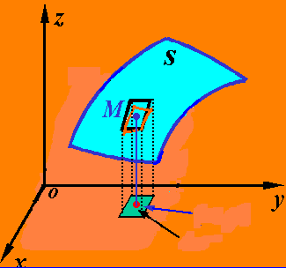





§6.5 第一类曲面积分的计算
一、曲面的面积
设曲面的方程为：

Slide 2
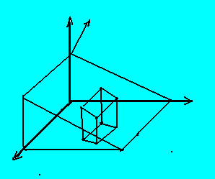





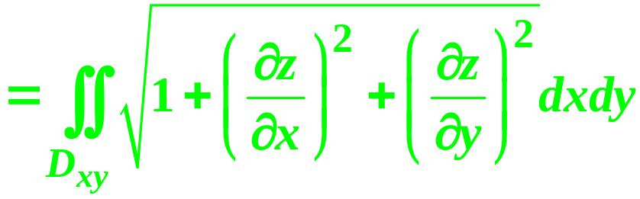

Slide 3
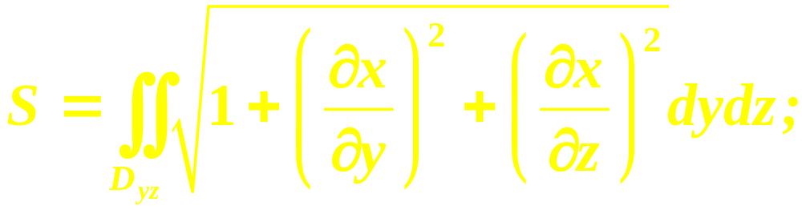
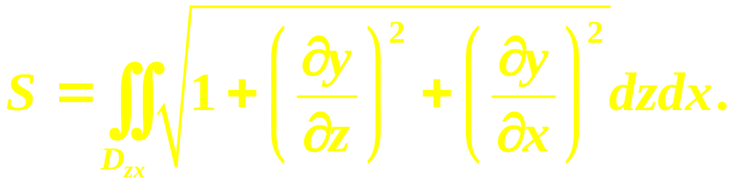
设曲面的方程为：
曲面面积公式为：
设曲面的方程为：
曲面面积公式为：

Slide 4
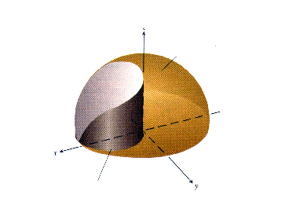


例1 求球面 ，含在圆柱体
内部的那部分面积.
解
由对称性知:
曲面方程:

Slide 5
面积

Slide 6
例2 求半径为R的球体的表面积.
解 取上半球面

Slide 7
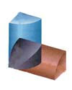

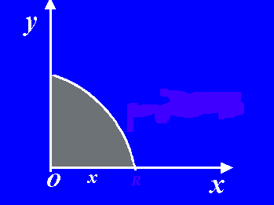

Slide 8

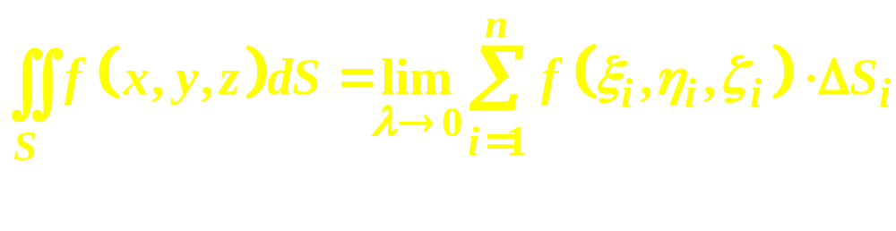
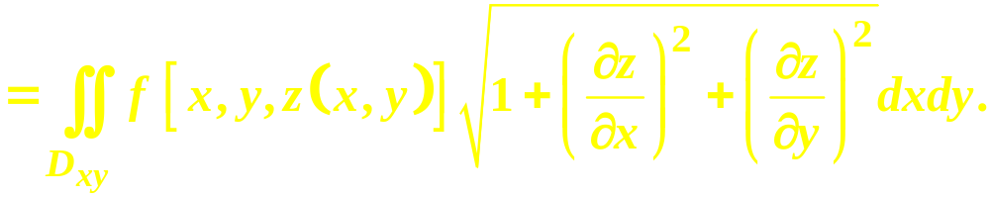
二、第一类曲面积分的计算

Slide 9



Slide 10


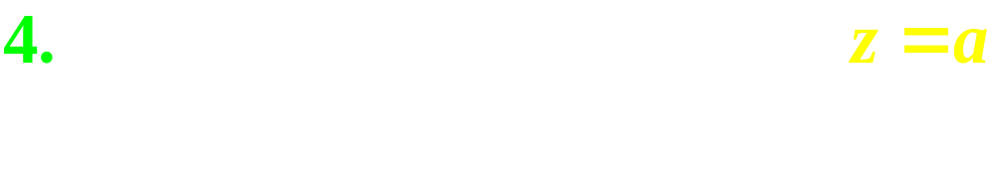
则
则

Slide 11

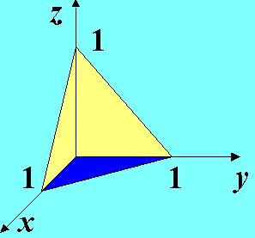
解 曲面S的方程为

Slide 13


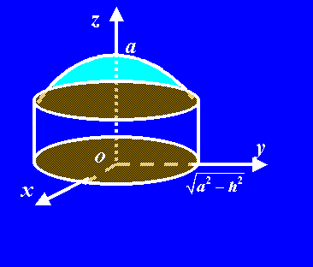
h

Slide 15


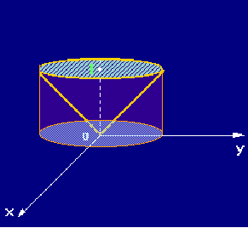
z
D
1

Slide 16
z
D
1

Slide 17
z
D
1

